Slide 1
Создание виртуальной машины и откат к началу пробного периода

Slide 2
Алгоритм действий
Установка Oracle VirtualBox
Разворачивание образа ОС на виртуальной машине и дополнительная настройка VirtualBox
Регистрация и загрузка необходимых дистрибутивов основного ПО
Настройка общей папки в VirtualBox и перенос файлов дистрибутива
из хостовой в гостевую ОС
Создание снимка состояния виртуальной машины
Установка необходимого ПО
Выполнение отката в случае окончания пробного периода программы
Нажмите на раздел для перехода
Notes:
Если вы хотите привести в презентации изображение какой-либо части интерфейса, воспользуйтесь данной рамкой.

Slide 3
Шаг 1. Установка VirtualBox
Notes:
Важные определения можно вынести на отдельный слайд

Slide 4
Скачивание VirtualBox
Загружаем дистрибутив VirtualBox и Extension Pack:
дистрибутив VirtualBox находится по ссылке
дистрибутив Extension Pack находится по ссылке
Notes:
Чем меньше текста на слайде, тем лучше. Презентация должна быть опорным конспектом для студентов, но не учебником. Иначе во время лекции студенты будут отвлекаться на чтение слайда и отвлекаться от вашего повествования.
Подсвечивайте важные моменты/определения, чтобы при возвращении к презентации студенты могли быстро сориентироваться в ней и найти ответ на возникший вопрос.
Также можно добавлять сноски/примечания, на которые вы хотите обратить внимание студентов. Здесь же можно указать ссылку на дополнительный материал по теме занятия

Slide 5
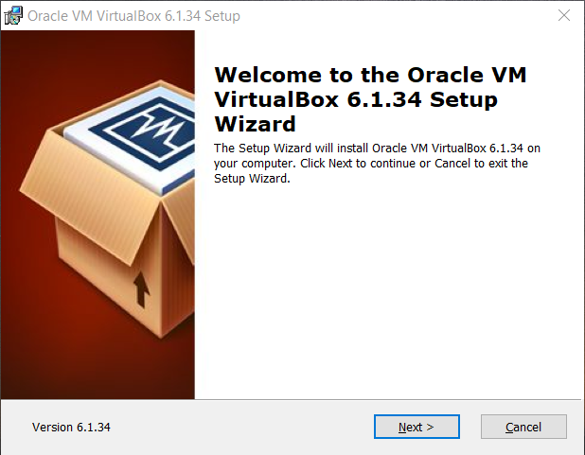
VirtualBox: установка ПО
Запускаем дистрибутив VirtualBox для установки
В приветственном окне установщика нажимаем Next
Notes:
Если вы хотите привести в презентации изображение какой-либо части интерфейса, воспользуйтесь данной рамкой.

Slide 6
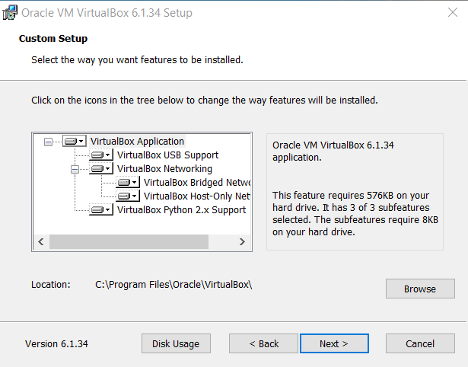
VirtualBox: установка ПО
Оставляем все компоненты для установки по умолчанию
Нажимаем Next
Notes:
Если вы хотите привести в презентации изображение какой-либо части интерфейса, воспользуйтесь данной рамкой.

Slide 7
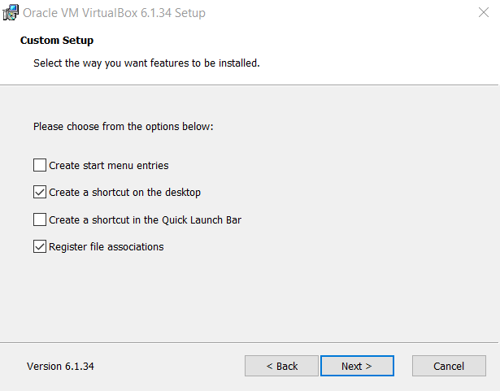
VirtualBox: установка ПО
Отмечаем необходимые параметры создания иконок и ссылочных папок
Нажимаем Next
Notes:
Если вы хотите привести в презентации изображение какой-либо части интерфейса, воспользуйтесь данной рамкой.

Slide 8
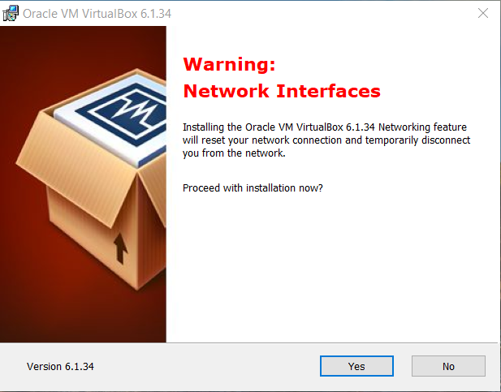
VirtualBox: установка ПО
Предупреждение:
во время установки VirtualBox будет произведён сброс сетевого соединения и разрыв связи с интернетом
Принимаем условия нажатием кнопки Yes
Notes:
Если вы хотите привести в презентации изображение какой-либо части интерфейса, воспользуйтесь данной рамкой.

Slide 9
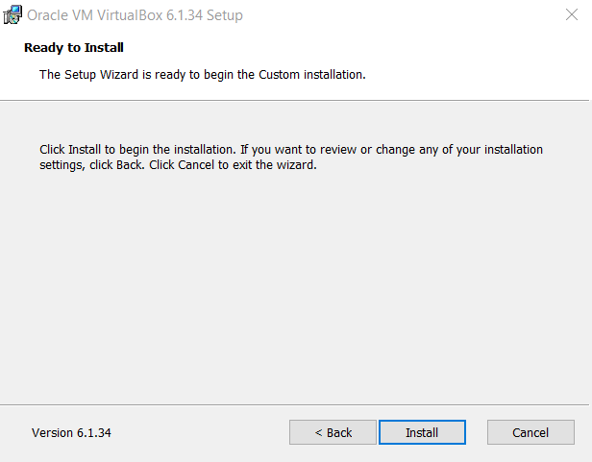
VirtualBox: установка ПО
Нажимаем Install для начала процесса установки VirtualBox
Notes:
Если вы хотите привести в презентации изображение какой-либо части интерфейса, воспользуйтесь данной рамкой.

Slide 10
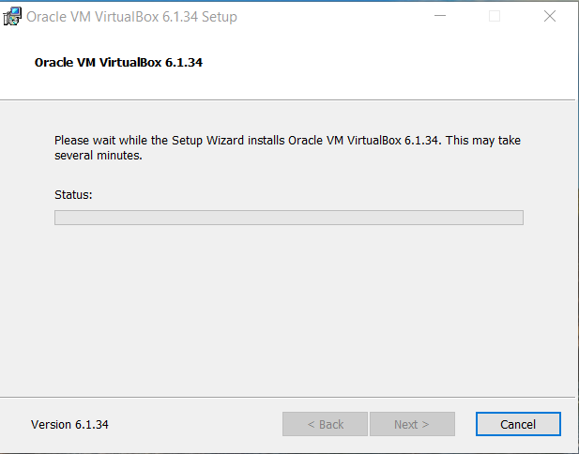
VirtualBox: установка ПО
Ждём окончание установки VirtualBox
Notes:
Если вы хотите привести в презентации изображение какой-либо части интерфейса, воспользуйтесь данной рамкой.

Slide 11
Шаг 2. Развёртывание образа
Notes:
Важные определения можно вынести на отдельный слайд

Slide 12
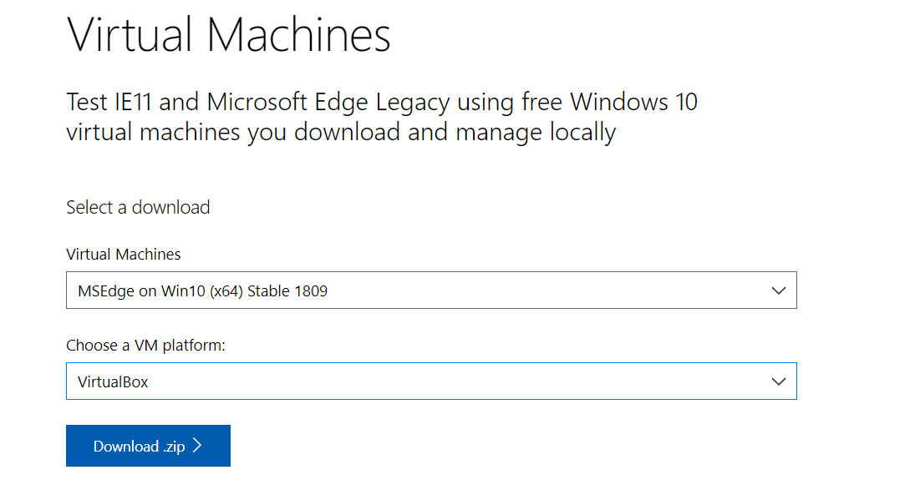
Импортирование виртуальной машины
Файл .ova Windows находится по ссылке
Примечание: для скачивания выберем пункты во всплывающих списках, как на скрине, и нажмём Download
Notes:
Чем меньше текста на слайде, тем лучше. Презентация должна быть опорным конспектом для студентов, но не учебником. Иначе во время лекции студенты будут отвлекаться на чтение слайда и отвлекаться от вашего повествования.
Подсвечивайте важные моменты/определения, чтобы при возвращении к презентации студенты могли быстро сориентироваться в ней и найти ответ на возникший вопрос.
Также можно добавлять сноски/примечания, на которые вы хотите обратить внимание студентов. Здесь же можно указать ссылку на дополнительный материал по теме занятия

Slide 13
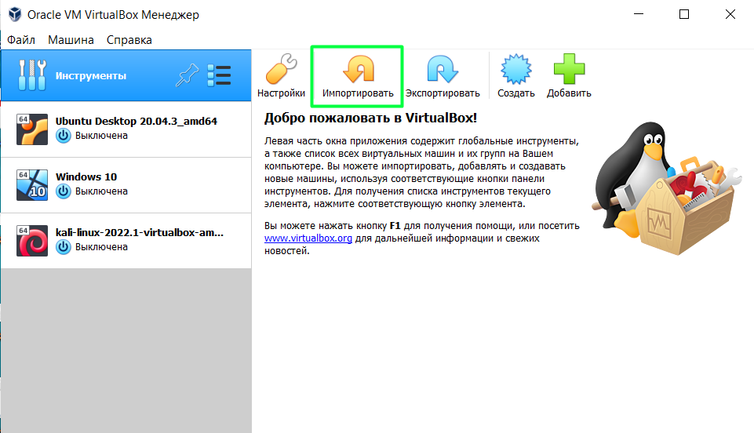
Импорт виртуальной машины
Кликнем на пункт Инструменты, а после — Импортировать
Notes:
Если вы хотите привести в презентации изображение какой-либо части интерфейса, воспользуйтесь данной рамкой.

Slide 14
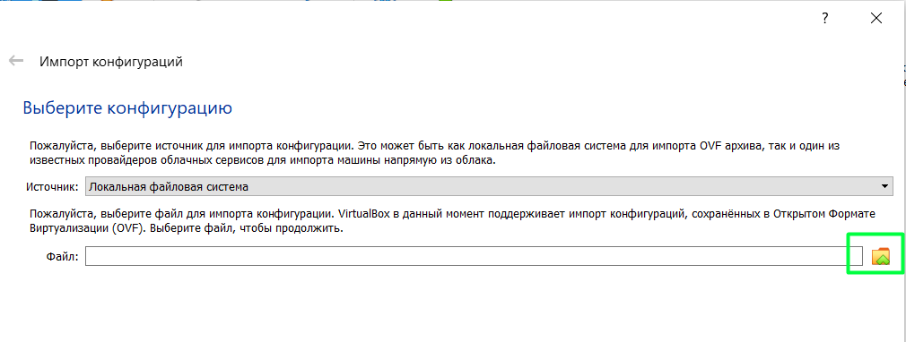
Выберем файл .ova для импорта
Нажмём на иконку выбора файла .ova для импортирования
Notes:
Если вы хотите привести в презентации изображение какой-либо части интерфейса, воспользуйтесь данной рамкой.

Slide 15
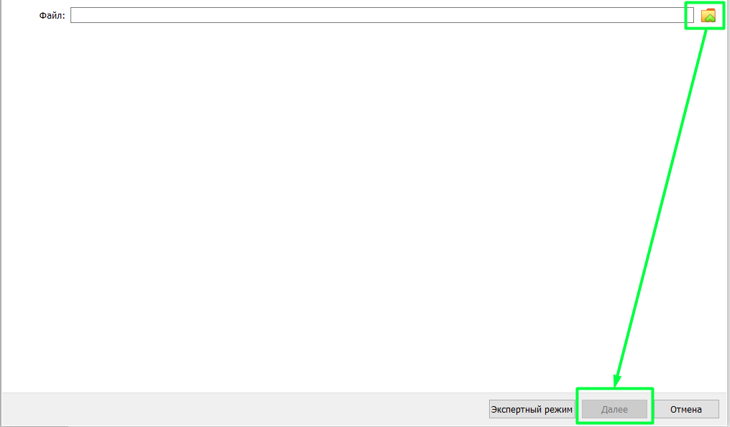
Выберем файл .ova для импорта
Нажмём кнопку Далее
Notes:
Если вы хотите привести в презентации изображение какой-либо части интерфейса, воспользуйтесь данной рамкой.

Slide 16
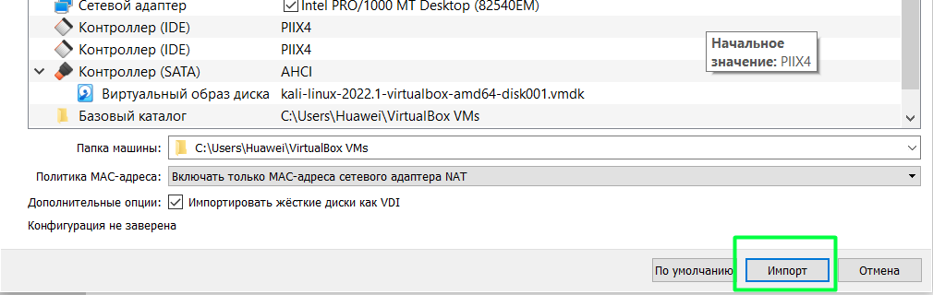
Импорт файла
Подтвердим импорт файла кнопкой Импорт и дождёмся окончания импорта
Notes:
Если вы хотите привести в презентации изображение какой-либо части интерфейса, воспользуйтесь данной рамкой.

Slide 17
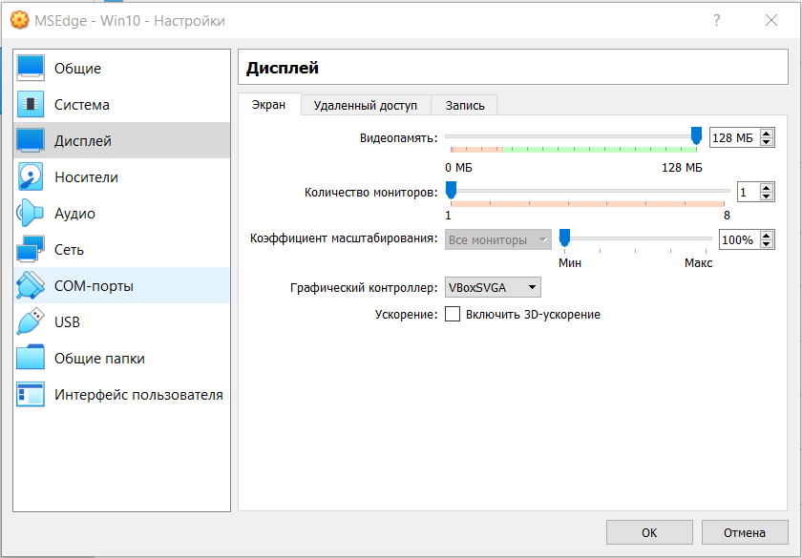
Настройки виртуальной машины
Увеличим объём предоставляемой видеопамяти до 128 МБ
Notes:
Если вы хотите привести в презентации изображение какой-либо части интерфейса, воспользуйтесь данной рамкой.

Slide 18
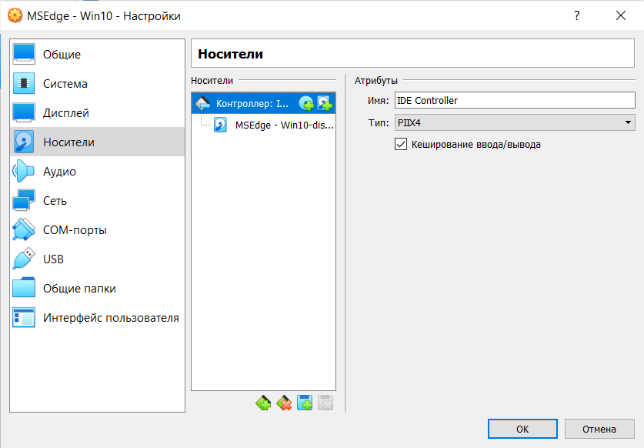
Настройки виртуальной машины
Открываем настройки носителей виртуальной машины, нажимаем Добавить привод оптических дисков
Notes:
Если вы хотите привести в презентации изображение какой-либо части интерфейса, воспользуйтесь данной рамкой.

Slide 19
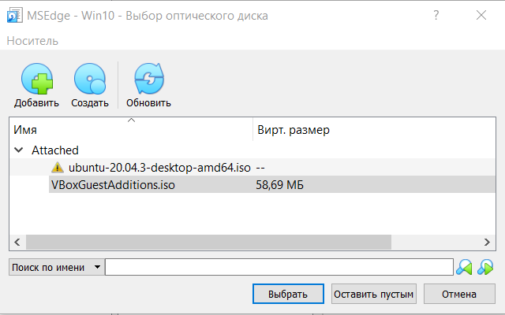
Настройки виртуальной машины
И добавляем привод с VBoxGuestAdditions
Нажимаем Выбрать,
в следующем окне нажимаем ОК
Notes:
Если вы хотите привести в презентации изображение какой-либо части интерфейса, воспользуйтесь данной рамкой.

Slide 20
Шаг 3. Регистрация
и загрузка дистрибутива
Notes:
Важные определения можно вынести на отдельный слайд

Slide 21
Дистрибутив на сайте Siemens
Скачиваем дистрибутив ПО:
дистрибутив TIA Portal v13 + WinCC v13 находится по ссылке
дистрибутив PLC SIM для симуляции работы написанного вами кода находится
по ссылке
Подсказка по установке
Зарегистрируйтесь на портале Siemens и получите персональный логин и пароль для входа в систему — процесс регистрации описан ниже.
Скачайте все файлы по ссылке в две отдельные папки:
STEP 7 Professional V13 SP2: DVD 1, DVD 2, SHA-256 checksum;
SIMATIC STEP 7 PLCSIM V13 SP2 for STEP 7 Basic and STEP 7 Professional, включая SHA-256 checksum
Notes:
Чем меньше текста на слайде, тем лучше. Презентация должна быть опорным конспектом для студентов, но не учебником. Иначе во время лекции студенты будут отвлекаться на чтение слайда и отвлекаться от вашего повествования.
Подсвечивайте важные моменты/определения, чтобы при возвращении к презентации студенты могли быстро сориентироваться в ней и найти ответ на возникший вопрос.
Также можно добавлять сноски/примечания, на которые вы хотите обратить внимание студентов. Здесь же можно указать ссылку на дополнительный материал по теме занятия

Slide 22
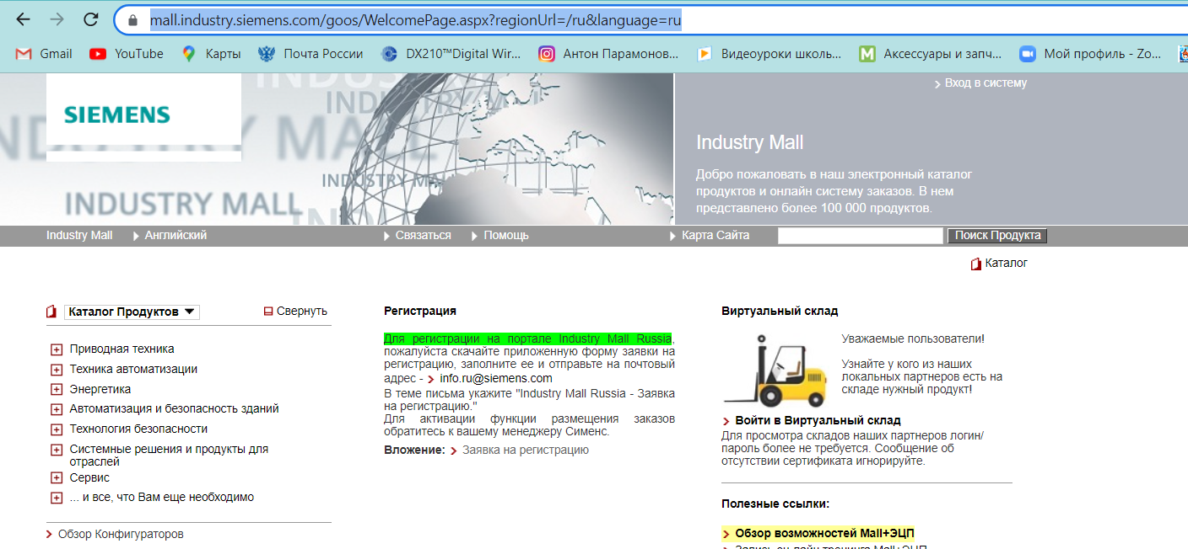
Регистрация на официальном сайте Siemens
Шаг 1. Зайдём на портал Siemens
Notes:
Чем меньше текста на слайде, тем лучше. Презентация должна быть опорным конспектом для студентов, но не учебником. Иначе во время лекции студенты будут отвлекаться на чтение слайда и отвлекаться от вашего повествования.
Подсвечивайте важные моменты/определения, чтобы при возвращении к презентации студенты могли быстро сориентироваться в ней и найти ответ на возникший вопрос.
Также можно добавлять сноски/примечания, на которые вы хотите обратить внимание студентов. Здесь же можно указать ссылку на дополнительный материал по теме занятия

Slide 23
Регистрация на официальном сайте Siemens
Шаг 2. Заполним регистрационную форму
Нужно скачать шаблон заявки на регистрацию и заполнить его данными:
личные данные: ФИО, контактный номер телефона и электронная почта, логин и язык интерфейса
корпоративные данные: страна местонахождения, почтовый индекс, город, улица и дом, название компании
Notes:
Чем меньше текста на слайде, тем лучше. Презентация должна быть опорным конспектом для студентов, но не учебником. Иначе во время лекции студенты будут отвлекаться на чтение слайда и отвлекаться от вашего повествования.
Подсвечивайте важные моменты/определения, чтобы при возвращении к презентации студенты могли быстро сориентироваться в ней и найти ответ на возникший вопрос.
Также можно добавлять сноски/примечания, на которые вы хотите обратить внимание студентов. Здесь же можно указать ссылку на дополнительный материал по теме занятия

Slide 24
Регистрация на официальном сайте Siemens
Шаг 3. Отправим данные
Документ с заполненными данными нужно отправить на электронный адрес info.ru@siemens.com
В теме письма написать: «Industry Mall Russia — заявка на регистрацию».
Подтверждение со ссылкой для входа придёт ответным письмом в течение трёх дней
Notes:
Чем меньше текста на слайде, тем лучше. Презентация должна быть опорным конспектом для студентов, но не учебником. Иначе во время лекции студенты будут отвлекаться на чтение слайда и отвлекаться от вашего повествования.
Подсвечивайте важные моменты/определения, чтобы при возвращении к презентации студенты могли быстро сориентироваться в ней и найти ответ на возникший вопрос.
Также можно добавлять сноски/примечания, на которые вы хотите обратить внимание студентов. Здесь же можно указать ссылку на дополнительный материал по теме занятия

Slide 25
Регистрация на официальном сайте Siemens
Шаг 4. Начнём использование портала Siemens
Регистрация завершена!
Notes:
Чем меньше текста на слайде, тем лучше. Презентация должна быть опорным конспектом для студентов, но не учебником. Иначе во время лекции студенты будут отвлекаться на чтение слайда и отвлекаться от вашего повествования.
Подсвечивайте важные моменты/определения, чтобы при возвращении к презентации студенты могли быстро сориентироваться в ней и найти ответ на возникший вопрос.
Также можно добавлять сноски/примечания, на которые вы хотите обратить внимание студентов. Здесь же можно указать ссылку на дополнительный материал по теме занятия

Slide 26
Шаг 4. Настройка общей папки и перенос дистрибутива
Notes:
Важные определения можно вынести на отдельный слайд

Slide 27
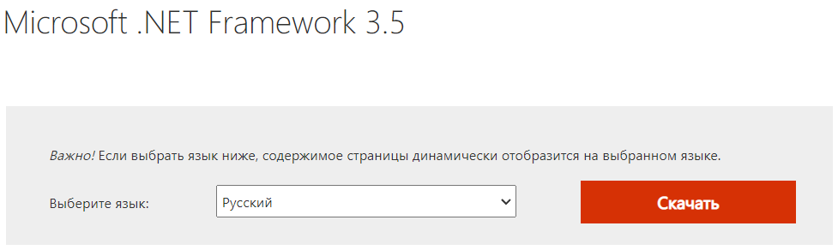
Перед установкой TIA Portal v13
Устанавливаем .NET Framework 3.5
Notes:
Если вы хотите привести в презентации изображение какой-либо части интерфейса, воспользуйтесь данной рамкой.

Slide 28
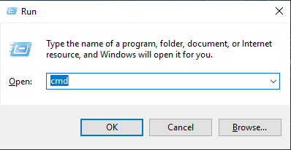
Перед установкой TIA Portal v13
Включаем компонент .NET Framework 3.5 в ОС Windows
Для этого запускаем командную строку: Win + R → cmd и нажимаем Enter
Notes:
Если вы хотите привести в презентации изображение какой-либо части интерфейса, воспользуйтесь данной рамкой.

Slide 29
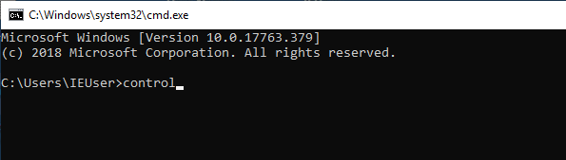
Перед установкой TIA Portal v13
Набираем в командной строке control и нажимаем Enter
Notes:
Если вы хотите привести в презентации изображение какой-либо части интерфейса, воспользуйтесь данной рамкой.

Slide 30
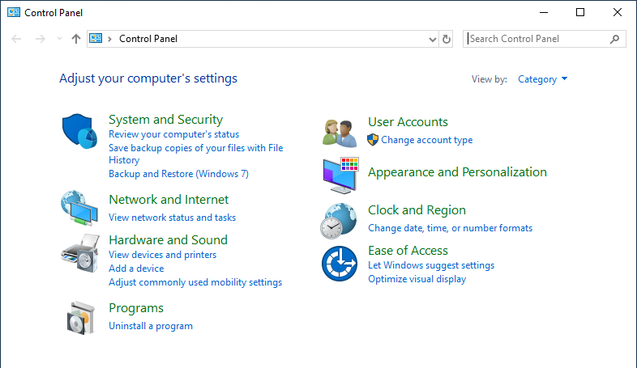
Перед установкой TIA Portal v13
В панели управления выбираем Программы
Notes:
Если вы хотите привести в презентации изображение какой-либо части интерфейса, воспользуйтесь данной рамкой.

Slide 31
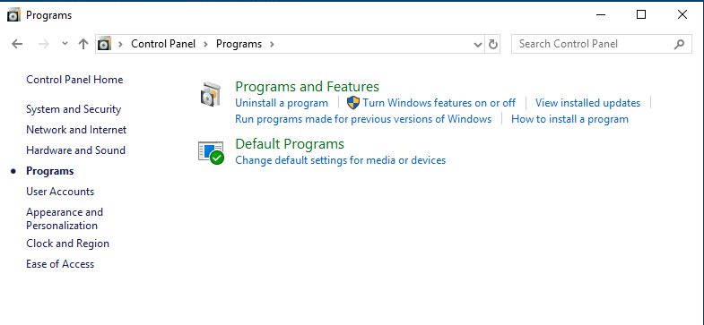
Перед установкой TIA Portal v13
И нажимаем Включение или отключение компонентов Windows
Notes:
Если вы хотите привести в презентации изображение какой-либо части интерфейса, воспользуйтесь данной рамкой.

Slide 32
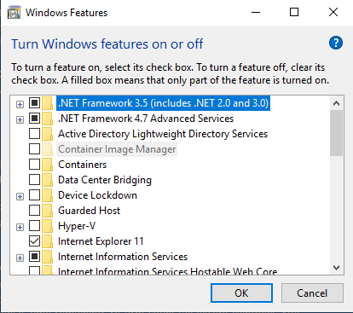
Перед установкой TIA Portal v13
Проверяем, включён ли компонент .NET Framework 3.5. Если нет, то включаем его, нажимаем ОК
Notes:
Если вы хотите привести в презентации изображение какой-либо части интерфейса, воспользуйтесь данной рамкой.

Slide 33
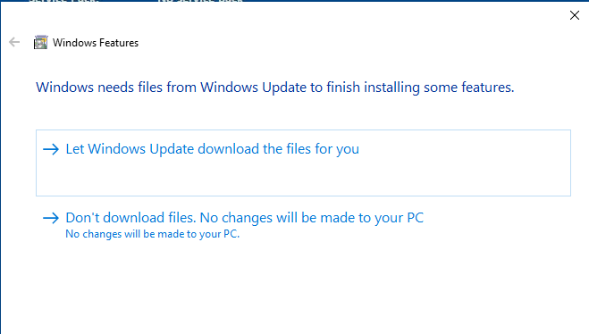
Перед установкой TIA Portal v13
Получив оповещение о том, что необходимо загрузить выбранные компоненты, для подтверждения нажимаем Разрешить центру обновления Windows загрузить файлы
Notes:
Если вы хотите привести в презентации изображение какой-либо части интерфейса, воспользуйтесь данной рамкой.

Slide 34
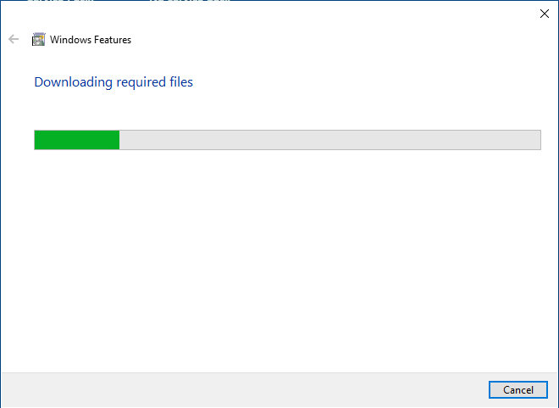
Перед установкой TIA Portal v13
Дожидаемся окончания загрузки
и установки необходимых компонентов
Notes:
Если вы хотите привести в презентации изображение какой-либо части интерфейса, воспользуйтесь данной рамкой.

Slide 35
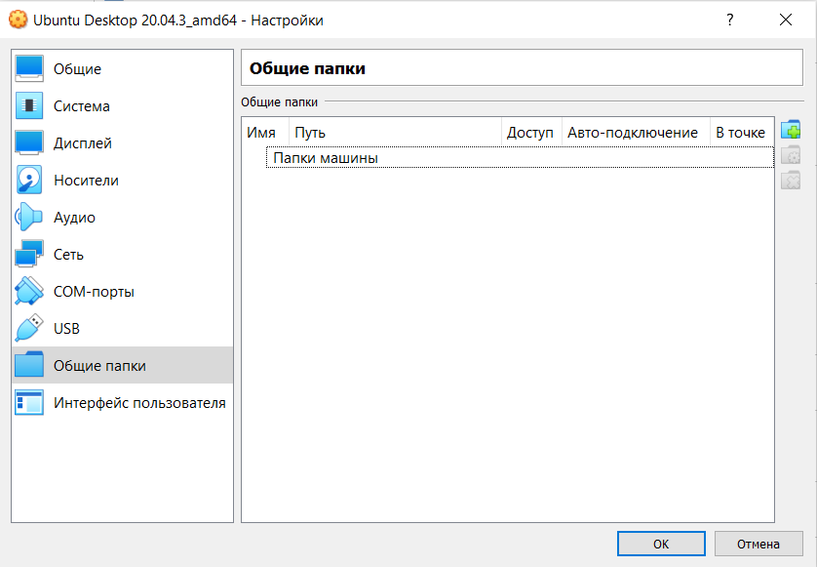
VirtualBox: настройка общей папки
Открываем настройки импортированной виртуальной машины — вкладка Общие папки
Notes:
Если вы хотите привести в презентации изображение какой-либо части интерфейса, воспользуйтесь данной рамкой.

Slide 36
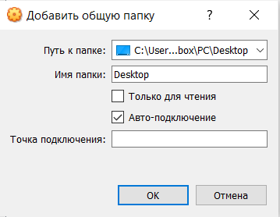
VirtualBox: настройка общей папки
Выбираем путь к общей папке
на хостовой ОС. После окончания настройки к ней получит доступ гостевая ОС
Ставим галочку Автоподключение
и нажимаем ОК
Notes:
Если вы хотите привести в презентации изображение какой-либо части интерфейса, воспользуйтесь данной рамкой.

Slide 37
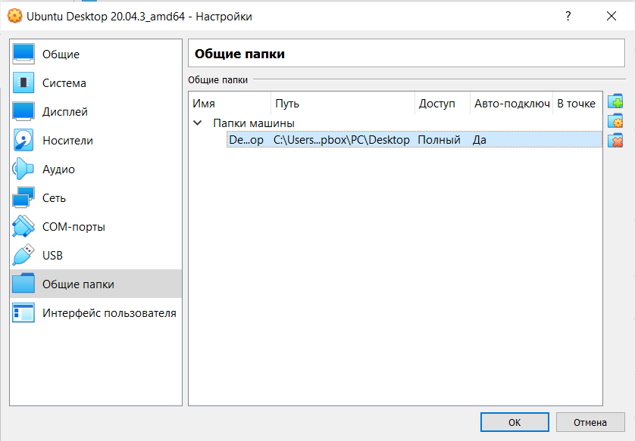
VirtualBox: настройка общей папки
Теперь выбранная папка стала общей
Нажимаем ОК для подтверждения настроек виртуальной машины
Notes:
Если вы хотите привести в презентации изображение какой-либо части интерфейса, воспользуйтесь данной рамкой.

Slide 38
Шаг 5. Создание снимка состояния с «чистой» системы
Notes:
Важные определения можно вынести на отдельный слайд

Slide 39
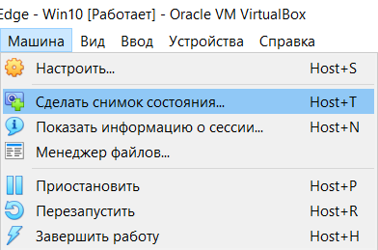
VirtualBox: создание снимка состояния
Запускаем нашу виртуальную машину
После запуска гостевой ОС нажимаем Машина — Сделать снимок состояния
Notes:
Если вы хотите привести в презентации изображение какой-либо части интерфейса, воспользуйтесь данной рамкой.

Slide 40
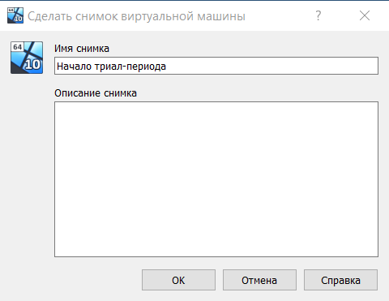
VirtualBox: создание снимка состояния
Вводим имя нового снимка, описание, при необходимости,
и нажимаем ОК
Notes:
Если вы хотите привести в презентации изображение какой-либо части интерфейса, воспользуйтесь данной рамкой.

Slide 41
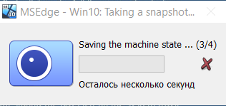
VirtualBox: создание снимка состояния
Ждём окончание создания снапшота
Notes:
Если вы хотите привести в презентации изображение какой-либо части интерфейса, воспользуйтесь данной рамкой.

Slide 42
Шаг 5. Установка ПО
Notes:
Важные определения можно вынести на отдельный слайд

Slide 43
Алгоритм действий по установке
Перемещаем все установочные файлы в общую папку VirtualBox
Запускаем виртуальную машину и копируем установочные файлы из общей папки в гостевую ОС
Запускаем установочный файл .exe
Проходим стандартную процедуру установки необходимого ПО
Notes:
Если вы хотите привести в презентации изображение какой-либо части интерфейса, воспользуйтесь данной рамкой.

Slide 44
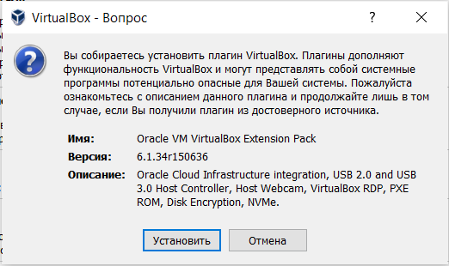
Установка ПО
Для установки Extension Pack последней версии нужно запустить файл Oracle_VM_VirtualBox_Extension_Pack-6.1.34. vbox-extpack и нажать на кнопку Установить
Notes:
Если вы хотите привести в презентации изображение какой-либо части интерфейса, воспользуйтесь данной рамкой.

Slide 45
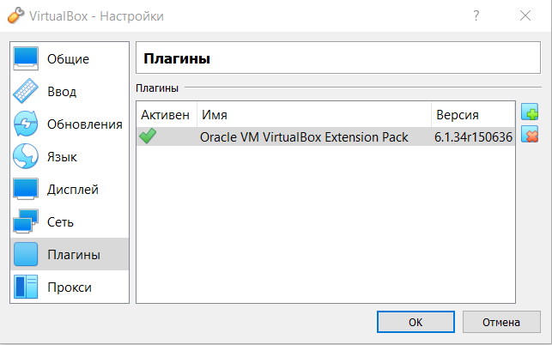
Установка ПО
Или выбрать пункт меню Файл – Настройки и во вкладке Плагины добавить скачанный пакет
Notes:
Если вы хотите привести в презентации изображение какой-либо части интерфейса, воспользуйтесь данной рамкой.

Slide 46
Шаг 7. Выполнение отката
к началу пробного периода
Notes:
Важные определения можно вынести на отдельный слайд

Slide 47
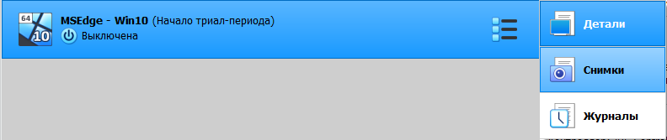
VirtualBox: загрузка снимка состояния
Выбираем нашу виртуальную машину. Разворачиваем список и выбираем Снимки
Notes:
Если вы хотите привести в презентации изображение какой-либо части интерфейса, воспользуйтесь данной рамкой.

Slide 48
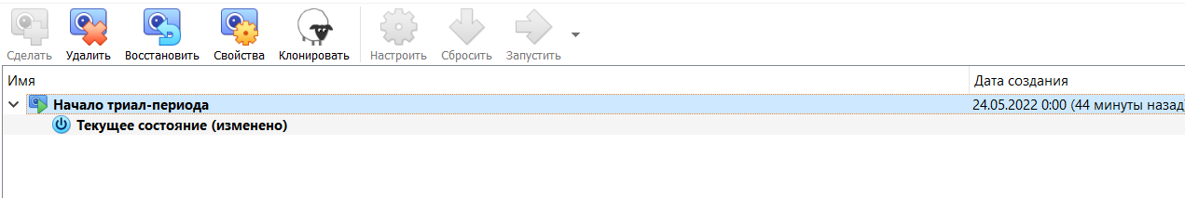
VirtualBox: загрузка снимка состояния
Выбираем наш снимок с нашим именем и нажимаем Восстановить
Запускаем виртуальную машину с TIA Portal
Notes:
Если вы хотите привести в презентации изображение какой-либо части интерфейса, воспользуйтесь данной рамкой.

Slide 49
Ждём завершение восстановления исходного состояния

